Slide 1







24. April 2024
SI plus – Kompetenzzentrum für Soziale Innovation

Slide 2

Wer wir sind
L&R Sozialforschung (Leadpartner)
arbeit plus – Soziale Unternehmen Österreich
Dialog Plus – Büro für Beteiligung und soziale Innovation
Kompetenzzentrum für Nonprofit Organisationen und Social Entrepreneurship der Wirtschaftsuniversität Wien
ZSI - Zentrum für soziale Innovation

Slide 3
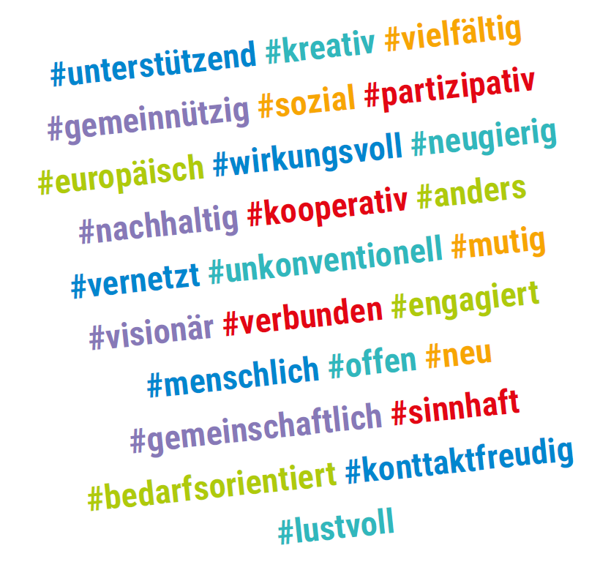
Was wir erreichen wollen
SI plus - Kompetenzzentrum für Soziale Innovation fördert Soziale Innovation in Österreich im und über den ESF+ hinaus.
Partizipativ
Kooperativ

Slide 4
Arbeitspakete
AP1: Vernetzung & Zusammenarbeit
arbeit plus
AP3: Skalierung und Mainstreaming
WU & ZSI
AP2: Unterstützungsleistungen
L&R Sozialforschung
AP4: Öffentlichkeitsarbeit
Dialog Plus
AP5: Projektmanagement

Slide 5
Was bisher geschah
Vernetzungsveranstaltungen
2 SI plus Stakeholderworkshops (online) mit ZWISTen und Sozialen Organisationen
Auftaktveranstaltung am 12. März (online und in Wien)
Unterstützung für ZWISTen & VB
Ergebnisindikatoren
Bilaterale Abstimmung
Input bei TIAG
Skalierung
Kontinuierliche Arbeit an Mapping und Tools für Skalierung
Öffentlichkeitsarbeit
Aufbau der Social Media Präsenz
Migration & Neugestaltung der Website

Slide 6
Nächste Schritte
Website Launch
Regionale Innovationslabore in Wien und Salzburg
Leitfaden „Good Practices“ im Rahmen von SI plus
Einbindung der SI Community
Partizipative Redaktionstreffen
…

Slide 7
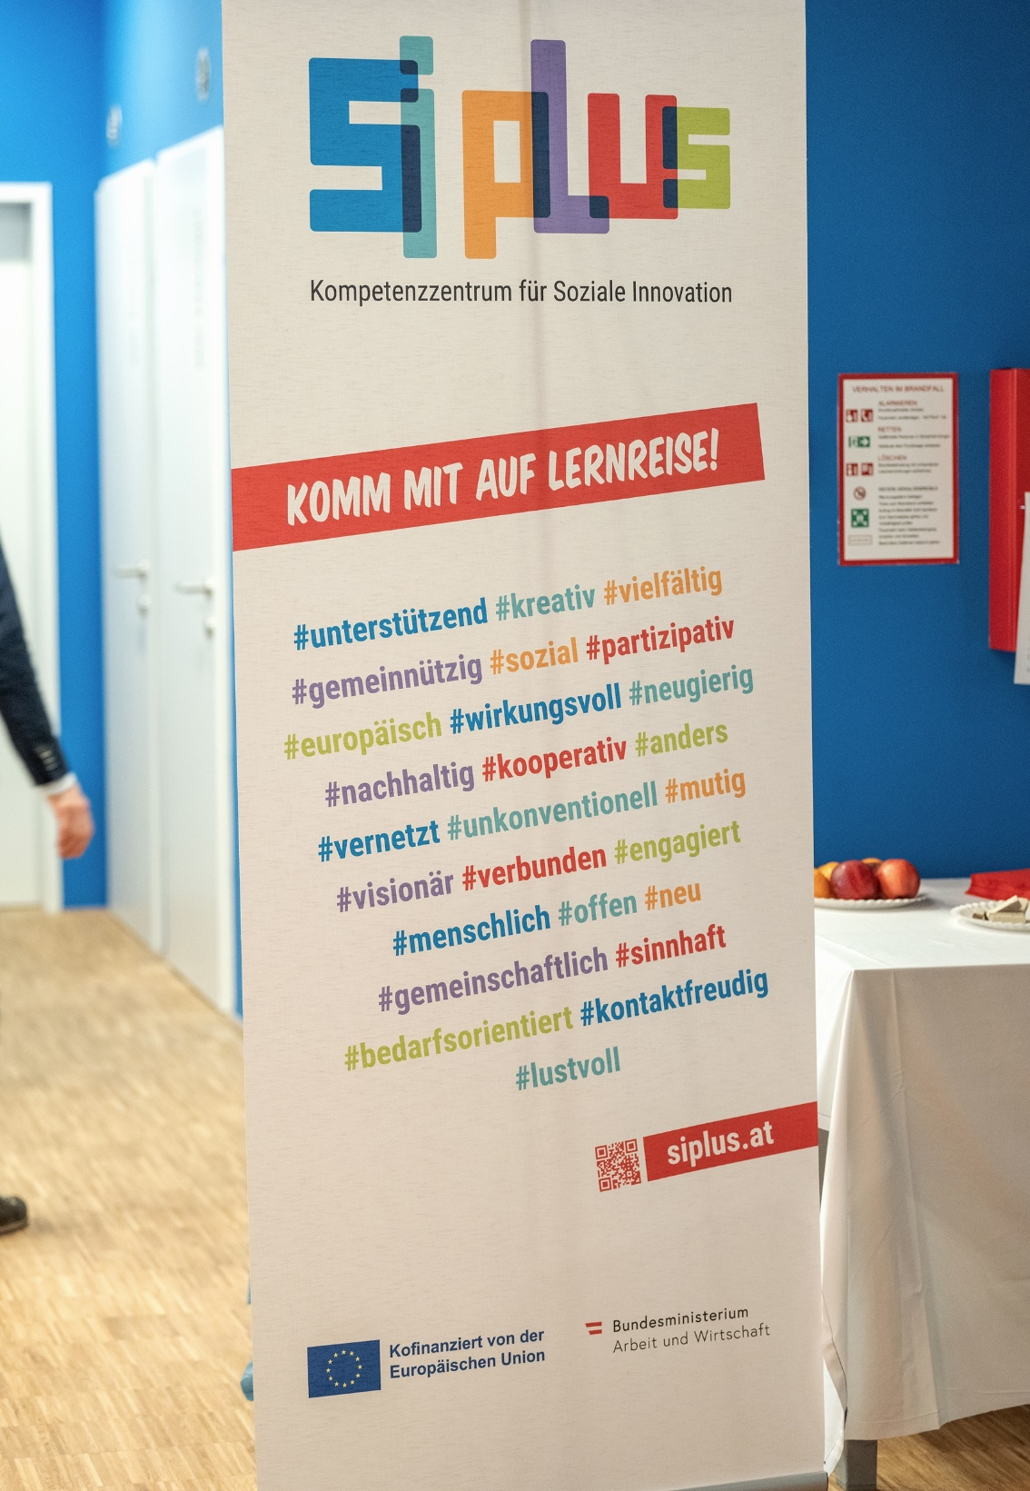
Bleiben wir in Kontakt!
Website: www.siplus.at (in Aufbau)
Facebook: Soziale Innovation plus
Insta: @soziale.innovation.plus
12. März 2024, 13 Uhr

